Slide 1
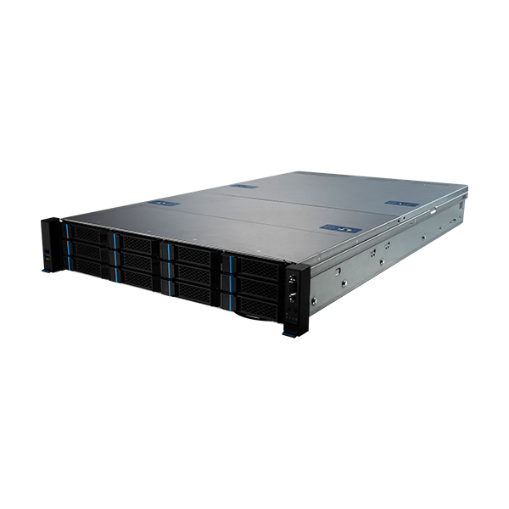

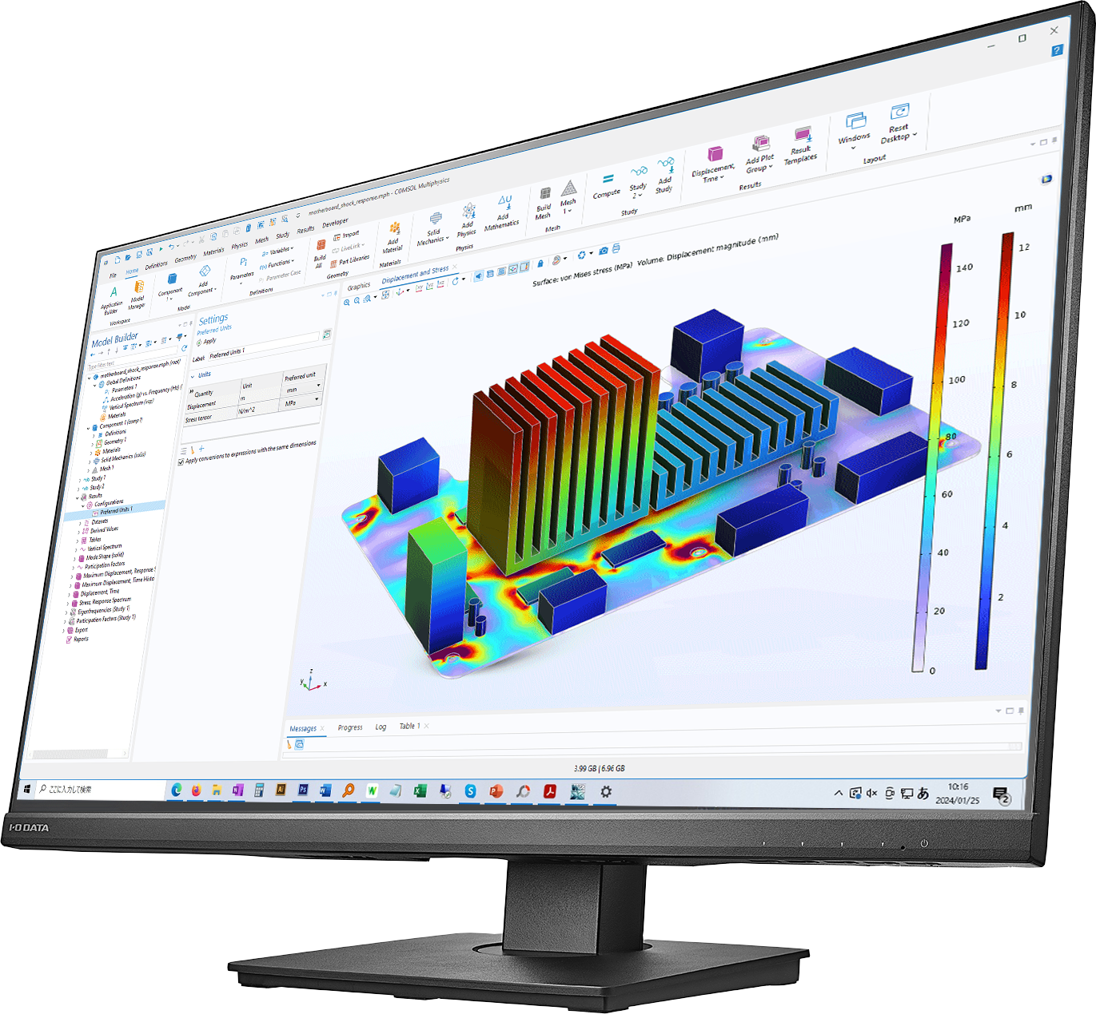
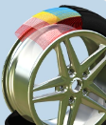

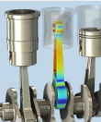

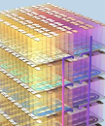
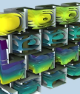



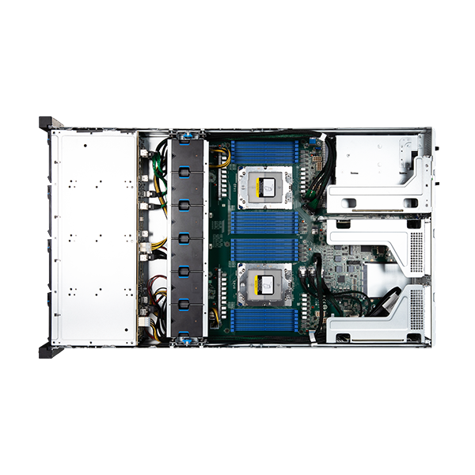



数値解析手法が必要なシュミレーションを行う際に！
COMSOL用
HPC/ワークステーション
28コアCPU×2搭載しているため、高速計算が可能!
COMSOLは各種研究で使用される汎用シミュレーションソフトウェアです。
このソフトウェアは, 完全なマルチフィジックスカップリングとシングルフィジックスカップリングのモデリング機能, シミュレーションデータの管理, そしてシミュレーションアプリケーションを構築するためのユーザーフレンドリーなツールを提供します。
計算に有利な28コアCPU×2を搭載したHPC
■ CPU：【2CPU】インテル® Xeon® Gold 5520+
(2.20GHz/28コア/56スレッド）
■ メモリ： 256GB （32GB×8） DDR5-4800
■ ストレージ：1.92TB SATA SSD
■ グラフィック：NVIDIA® RTX™ 6000 Ada 48GB-GDDR6（DisplayPort x4）
■ OS： Windows® 11 Pro for Workstations
■ 電源：2000W（80 Plus Platinum 認証）冗長化電源（１+１）
1000 Watts (100V AC input) 1800W (200V AC input)
■ 1年間センドバック方式ハードウェア保証
APPLIED
SV-XS5220+SMS3Q2TU2SDGP
/RTX6000Ada
3,698,000
（税別）
円
カスタマイズのご要望も承ります
計算速度が圧倒的！28コアCPUを２基搭載（合計56コア）!
有限要素法（FEM）の解析には、CPUのコア数が多い方が良いと言えます。
FEMは、構造力学における数値解析の代表的な手法で、複雑な形状の構造物や物体を小さな要素に分割して、方程式を用いて計算して近似解を求める手法です。
https://www.applied.ne.jp/rs/
デ
ジ
タ
ル
丸
ご
と
ア
プ
ラ
イ
ド
または
アプライド Biz

Slide 2
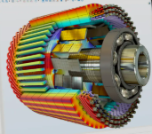



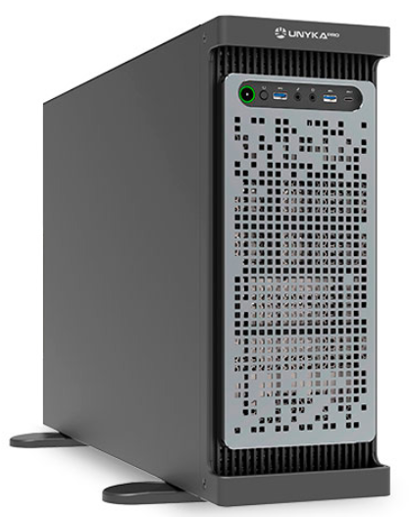

数値解析手法が必要なシュミレーションを行う際に！
COMSOL用
HPC/ワークステーション
28コアCPU×2搭載しているため、高速計算が可能!
COMSOLは各種研究で使用される汎用シミュレーションソフトウェアです。その際に頼りになるのはCPUのコア数です！
「COMSOL」は、有限要素法（FEM）ベースの汎用物理シミュレーションソフトウェアで、 流体、構造、電磁場、伝熱、音響、光学、化学など、あらゆる物理現象の組み合わせに柔軟に対応できる マルチフィジックス解析（必要に応じて強連成解析も可能）を得意としています。
64コア CPU搭載で、その他、人気のスペックで構成されたバランスの取れたモデル
■ CPU：AMD Ryzen Threadripper PRO 7985WX
(3.2-5.1GHz/64コア/128スレッド）
■ メモリ： 256GB （32GB×8） DDR5-4800
■ ストレージ：2TB M.2 NVMe SSD
■ グラフィック：NVIDIA® RTX™ 2000 Ada 16GB-GDDR6
（miniDisplayPort x4） ※miniDP-DP変換ケーブル付属
■ OS： Windows® 11 Pro 64bit
■ 電源：1200W（80 Plus Platinum 認証）
■ 3年間センドバック方式ハードウェア保証
APPLIED
WST-RTP7985WXAS3Q2TTNVM
2,998,000
税別
円
32コア CPU搭載で構成されたコストパフォーマンスの良いモデル
■ CPU：AMD Ryzen Threadripper PRO 7975WX
(4.0-5.3GHz/32コア/64スレッド）
■ メモリ： 256GB （32GB×8） DDR5-4800
■ ストレージ：2TB M.2 NVMe SSD
■ グラフィック：NVIDIA® RTX™ 2000 Ada 16GB-GDDR6（miniDisplayPort x4） ※miniDP-DP変換ケーブル付属
■ OS： Windows® 11 Pro 64bit
■ 電源：1200W（80 Plus Platinum 認証）
■ 3年間センドバック方式ハードウェア保証
APPLIEDWST-RTP7975WXAS3Q2TTNVM
2,398,000
税別
円
https://www.applied.ne.jp/rs/
デ
ジ
タ
ル
丸
ご
と
ア
プ
ラ
イ
ド
または
アプライド Biz

